Slide 1
GT
RSE
Faites le Lien
entre Immatériel & RSE
pour renforcer votre impact !
BpiFrance – 12 avril 2023

Slide 2
#
00
Introduction / présentation

Slide 3
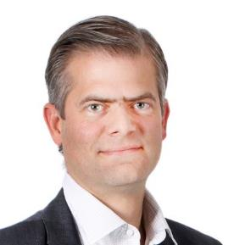
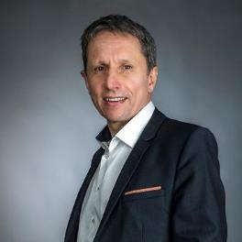
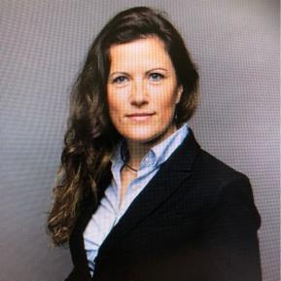
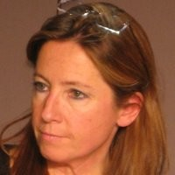
Une proposition coconstruite par le C3D et l’OI
Co-sponsor
Co-sponsor
Speaker
Speaker
Speaker
Fabrice Bonnifet
Président du C3D
Director SD Bouygues
Membre du CA de l’OI
Jérôme Julia
Président de l’OI
Senior partner Kéa
Véronique Blum
Maitre de conférences HDR UGA
Membre du CA de l’OI
Co-pilote
Co-pilote
Speaker
Speaker
Marie Letailleux
Responsable RSE Nexans
Membre du C3D
Agnès Rambaud-Paquin
VP Executive Des Enjeux et Des Hommes Membre du CA de l’OI et du C3D

Slide 4
#
01
Objectifs et livrables

Slide 5
Objectifs
Décrypter la notion d’actifs immatériels (à travers le référentiel « capital humain, organisationnel, relationnel ») et faire le lien avec la notion de responsabilité.
Comprendre comment elle est prise en compte au niveau législatif, de la soft law, par les parties prenantes – dont les investisseurs, par les entreprises pionnières … en France et à l’international
Voir comment les Directions RSE peuvent s’en emparer, y faire référence dans les projets qu’elles pilotent (Raison d’être, stratégie RSE, redirection de business modèles, reporting extra-financier ..) et dans leurs interactions avec la Gouvernance (CA et Exécutif) comme avec les autres fonctions clés (Directions de la stratégie, DAF, DRH, Directions Marketing, communication...) comme avec les porteurs d’actifs (internes et externes à l’organisation
Permettre aux directions RSE d’identifier les actifs dans leurs entreprises, les manières de les mesurer, de les gouverner et de les considérer comme un bon investissement pour mener leurs projets (préserver des ressources rares, engager les équipes, respecter les PP qui contribuent à la création de valeur…)
Notes:
Usage des actifs, effets réseau, éminamment durable que de faire usage, communiquer développer les AI..

Slide 6
Livrables
4 ateliers 2023 + éventuels doc. et/ou entretiens complémentaires (au besoin),
Un compte-rendu pour chaque atelier,
L’implication du réseau C3D et de l’OI, des témoignages
Une publication collective (guide pour agir, bonnes pratiques) voire la création d’une « fresque de l’immatériel »
Une prise de parole (conférence)

Slide 7
4 ateliers
Ordres du jour possibles
Atelier 1
Partage de repères sur les actifs immatériels, cadrage des travaux
Atelier 2
Définition d’un nouvel axe d’analyse sur la valeur travail (le S)
Atelier 3
Identification des leviers d’action
(ex : position Codir / Comex)
Atelier 4
Synthèse et propositions de 1ères "prises de position"

Slide 8
#
02
Planning des ateliers

Slide 9
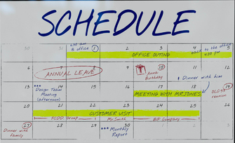
Timing des ateliers
Atelier 1
14 juin
9h-11h30
Atelier 2
27 sept.
9h-11h30
Atelier 3
16 nov.
9h-11h30
Atelier 4
7 déc.
9h-11h30

Slide 10
#
03
Modus operandi

Slide 11
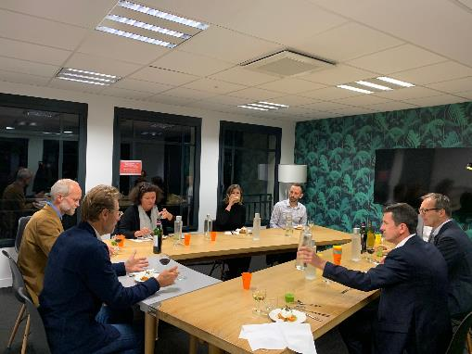
Modus operandi
Présence aux 4 ateliers, dans la mesure où le livrable s’inscrira dans la suite logique de chaque atelier, avec un « fil rouge »
Présence
Participation active, dans une logique de co-construction versus une démarche top/down
Ouverture
Participation
Ouverture et partage, en faisant preuve de résonnance quant à sa propre expérience (REX)

Slide 12
#
04
Next steps : Q&A et composition du GT

Slide 13
Composition du GT
Nom | Fonction | Entreprise

